Slide 1
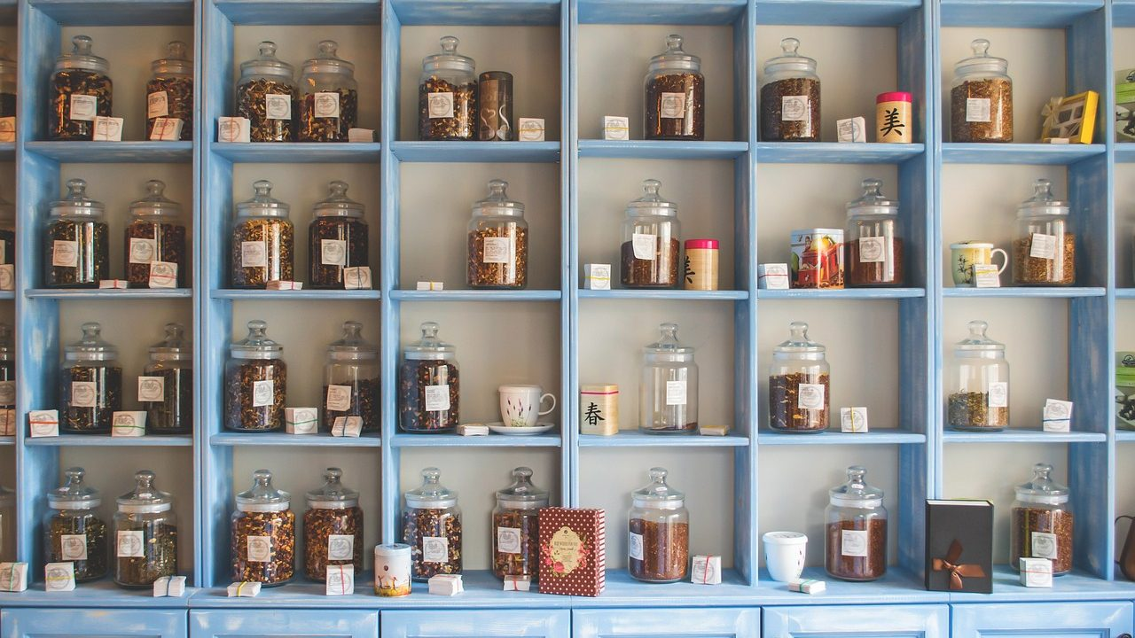
Conservación e
higiene: el producto
que se abre también
se cuida
Salud y Estética
Ver el OA en saludyestetica.lumbre.lat
Notes:
Objeto de aprendizaje de Lumbre · Salud y Estética
Enlace: https://saludyestetica.lumbre.lat/object/sye-c05-r01-oa05-conservacion-e-higiene

Slide 2
Acerca de este OA · 1 de 2
Objetivo
Decidir dónde y cómo guardar un cosmético, detectar cuándo un producto dejó de ser confiable, aplicar una rutina de higiene en envases y utensilios, y distinguir lo que exige la etiqueta de lo que cada establecimiento decide por su cuenta.
Conservación e higiene: el producto que se abre también se cuida
2 / 75
Notes:
Enlace al OA: https://saludyestetica.lumbre.lat/object/sye-c05-r01-oa05-conservacion-e-higiene

Slide 3
Acerca de este OA · 2 de 2
Descripción
Lección de conservación e higiene del curso 5. Explica cómo se contamina un producto abierto, cómo se guarda y se sirve, qué dice la norma mexicana del granel y qué queda como procedimiento de cada establecimiento. Cierra con rotación, retiro y una lista de cierre de turno.
Autoría: Salud y Estética
Etiquetas: conservación · higiene · envases · granel · rotación · utensilios
Conservación e higiene: el producto que se abre también se cuida
3 / 75
Notes:
Continuación de «Acerca de este OA» (2 de 2).

Slide 4
Conservación e higiene: el producto que se abre también se cuida · 1 de 3
Público y alcance
Personas que tienen productos abiertos en el baño y personas que trabajan o emprenden en servicios de belleza y guardan, sirven y reponen cosméticos todos los días. No requiere conocimientos previos y no habilita para ejercer ninguna profesión sanitaria.
Conservación e higiene: el producto que se abre también se cuida
4 / 75

Slide 5
Conservación e higiene: el producto que se abre también se cuida · 2 de 3
En el gabinete de un baño hay un frasco de crema abierto desde el invierno pasado, una espátula que sirve para dos productos y un envase pequeño que se rellena cada semana desde una cubeta grande. En un salón pequeño la escena se repite: la cubeta de crema de masaje se guarda junto al calentador, los frascos de cabina no llevan fecha y nadie recuerda cuál se abrió primero.
Conservación e higiene: el producto que se abre también se cuida
5 / 75
Notes:
Continuación de «Conservación e higiene: el producto que se abre también se cuida» (2 de 3).

Slide 6
Conservación e higiene: el producto que se abre también se cuida · 3 de 3
Ninguno de esos productos está visiblemente descompuesto, y justamente por eso nadie los revisa. La conservación y la higiene no se notan hasta que fallan: un olor distinto, una textura separada, una comezón después de un servicio. Esta lección no fija plazos ni fórmulas de desinfectante —salen de la etiqueta de cada producto—.
Enseña a guardar, servir, rotar y retirar con criterio, y a escribir el procedimiento que cada negocio decide.
Conservación e higiene: el producto que se abre también se cuida
6 / 75
Notes:
Continuación de «Conservación e higiene: el producto que se abre también se cuida» (3 de 3).

Slide 7
El producto cambia desde que se abre · 1 de 2
Un cosmético se formula para conservarse, pero no para conservarse igual después de abierto. Al destaparlo entran aire, luz y humedad; si se toma con los dedos, entran células y grasa. Eso no vuelve peligroso el producto de inmediato: significa que su calidad depende de cómo se guarda y de cómo se saca. La etiqueta del producto concreto es la referencia para las condiciones de conservación y el modo de uso (F-004 – NOM-141-SSA1/SCFI-2012; consultado 2026-10-25), y el lote permite rastrear la tanda (F-004, cláusula 5.1.7).
Conservación e higiene: el producto que se abre también se cuida
7 / 75

Slide 8
El producto cambia desde que se abre · 2 de 2
No hay un plazo universal que valga para todos los envases. La fecha y las condiciones las declara el fabricante en su etiqueta o en la información del producto; si faltan, se preguntan al fabricante o al proveedor. Lo que sí se puede sostener sin inventar números es una regla de sentido común: un producto guardado en un lugar caliente, húmedo y a la luz se degrada antes que el mismo producto guardado cerrado, seco y fresco. El baño, con su vapor y sus cambios de temperatura, no es el mejor lugar para todo.
Conservación e higiene: el producto que se abre también se cuida
8 / 75
Notes:
Continuación de «El producto cambia desde que se abre» (2 de 2).

Slide 9
Qué exige la etiqueta y qué decide el establecimiento · 1 de 4
La norma de etiquetado pide información sanitaria y comercial, modo de uso para ciertos productos y leyendas precautorias (F-004 – NOM-141-SSA1/SCFI-2012, cláusulas 5.1.8 y 5.3.7; consultado 2026-10-25). También prohíbe atribuirle propiedades no comprobables o acciones propias de un medicamento (F-004, cláusula 5.1.9). La calidad sanitaria, en cambio, es responsabilidad del fabricante (F-006 – RCSPS, art. 188; consultado 2026-10-25). Tres datos no se inventan: qué declara el producto, cómo se usa y qué advierte.
Conservación e higiene: el producto que se abre también se cuida
9 / 75

Slide 10
Qué exige la etiqueta y qué decide el establecimiento · 2 de 4
Cada establecimiento decide su procedimiento interno: dónde guarda, quién repone, con qué utensilio sirve y cada cuánto revisa. Eso es capa C y se escribe, no se improvisa. Un salón puede elegir un gabinete fresco y seco, un carrito cerrado o una caja por cabina; lo que no puede es dejar la decisión al azar de quien abra el frasco. El procedimiento debe decir también qué se hace cuando un envase se ve cambiado y a quién se avisa. Configurable no significa opcional: el negocio define la regla y la sostiene.
Conservación e higiene: el producto que se abre también se cuida
10 / 75
Notes:
Continuación de «Qué exige la etiqueta y qué decide el establecimiento» (2 de 4).

Slide 11
Qué exige la etiqueta y qué decide el establecimiento · 3 de 4
Qué es y qué no es esta lección
Lección formativa sobre conservación e higiene de productos cosméticos. No diagnostica, no indica tratamientos, no fija concentraciones ni tiempos de desinfección y no sustituye una consulta con un profesional sanitario.
La etiqueta es el único plazo que vale
No hay una caducidad universal para todos los envases. La fecha y las condiciones las declara el fabricante; si no están, se preguntan antes de suponer.
Conservación e higiene: el producto que se abre también se cuida
11 / 75
Notes:
Continuación de «Qué exige la etiqueta y qué decide el establecimiento» (3 de 4).

Slide 12
Qué exige la etiqueta y qué decide el establecimiento · 4 de 4
Fechar el envase cuesta diez segundos
Una etiqueta pequeña con la fecha de apertura y el lote convierte un frasco anónimo en un producto que se puede revisar y rastrear.
Granel no es sinónimo de prohibido
La norma prohíbe vender a granel ciertos productos y exige envase hermético y utensilio limpio para los demás. El trasvase interno es procedimiento de cada establecimiento.
Conservación e higiene: el producto que se abre también se cuida
12 / 75
Notes:
Continuación de «Qué exige la etiqueta y qué decide el establecimiento» (4 de 4).

Slide 13
La ruta de la contaminación: dedos, aire y utensilios · 1 de 2
La ruta más corta de contaminación es la mano. Un frasco de boca ancha se toca con los dedos cada vez que se usa; un tubo o un envase con bomba reducen ese contacto. Si se toma con los dedos, la mano debe estar lavada y seca; si se usa espátula, debe estar limpia y ser de ese producto. No se devuelve al envase lo que ya salió, no se le agrega agua para estirarlo y no se mezclan dos productos en un mismo recipiente para aprovechar lo que queda. Tampoco se sopla el envase ni se apoya la tapa boca abajo sobre la mesa.
Conservación e higiene: el producto que se abre también se cuida
13 / 75

Slide 14
La ruta de la contaminación: dedos, aire y utensilios · 2 de 2
La diferencia entre limpiar y desinfectar importa. Limpiar es retirar la suciedad visible; desinfectar elimina muchos o todos los microorganismos patógenos, salvo las esporas (F-015 – CDC; consultado 2026-10-25). Primero se limpia y después se desinfecta, con el producto y la indicación de la etiqueta: aquí no se fijan concentraciones ni tiempos. Un brote en una clínica de procedimientos cosméticos quirúrgicos halló fallas de limpieza ambiental, protección y desinfección (F-017 – CDC/MMWR, 2024; consultado 2026-10-25).
Conservación e higiene: el producto que se abre también se cuida
14 / 75
Notes:
Continuación de «La ruta de la contaminación: dedos, aire y utensilios» (2 de 2).

Slide 15
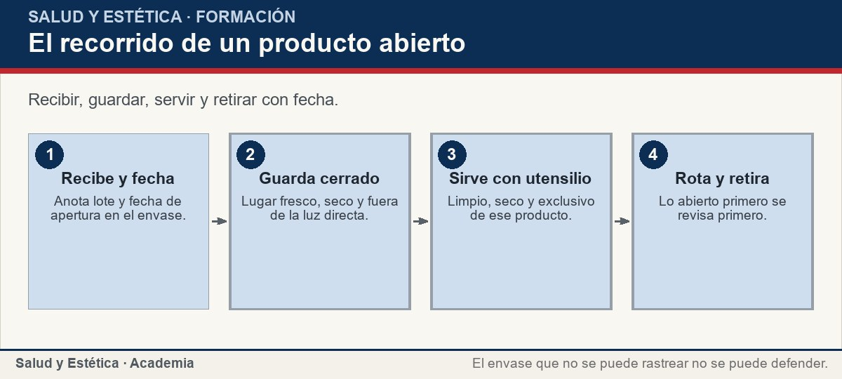
La ruta de la contaminación: dedos, aire y utensilios
Recibir, guardar, servir y retirar con fecha.
Ver imagen original en el OA
Notes:
Imagen del OA: assets/fig-1-flujo.jpg
Texto alternativo: El recorrido de un producto abierto
Pie: Recibir, guardar, servir y retirar con fecha.
Enlace: https://saludyestetica.lumbre.lat/object/sye-c05-r01-oa05-conservacion-e-higiene

Slide 16
Granel, trasvase y envases: lo que la norma sí dice · 1 de 2
El reglamento mexicano fija dos reglas sobre granel. Una: no se pueden vender a granel los tintes, productos para permanentes, alaciadores, decolorantes, depilatorios y tratamientos de belleza con vitaminas, proteínas, lecitina, hidroquinona o liposomas, entre otros principios activos (F-006 – RCSPS, art. 193; consultado 2026-10-25). Dos: la venta a granel de esos productos debe hacerse en envases cerrados herméticamente y, para despachar, con recipientes limpios y utensilios lavados para cada producto (F-006, art. 194).
Conservación e higiene: el producto que se abre también se cuida
16 / 75

Slide 17
Granel, trasvase y envases: lo que la norma sí dice · 2 de 2
Para el trasvase interno —pasar de un envase grande a uno pequeño— esta lección no encontró una regla federal específica y no la inventa: es práctica configurable por cada establecimiento. Lo exigible es que el envase pequeño esté limpio y seco, lleve el nombre del producto y su lote, no se rellene encima de lo viejo y se lave entre productos distintos. Si el negocio elabora o envasa su producto, puede estar sujeto a una norma de fabricación (F-005 – NOM-259-SSA1-2022, puntos 1.1 y 1.2; consultado 2026-10-25): eso se consulta con la autoridad.
Conservación e higiene: el producto que se abre también se cuida
17 / 75
Notes:
Continuación de «Granel, trasvase y envases: lo que la norma sí dice» (2 de 2).

Slide 18
Granel, trasvase y envases: lo que la norma sí dice
Situaciones de conservación e higiene y su respuesta. Plazos y concentraciones salen de la etiqueta del producto concreto.
Conservación e higiene: el producto que se abre también se cuida
18 / 75
Notes:
Título completo de la tabla que sigue.

Slide 19
Tabla · 1 de 2
Situación | Qué se observa | Respuesta
El frasco lleva meses abierto y huele distinto | Cambio de olor | Retirar y anotar la fecha
Se rellenó el envase pequeño sin lavarlo | Mezcla de producto viejo y nuevo | Vaciar, lavar, secar y volver a llenar
La espátula se usa para dos cremas | Contaminación cruzada | Una espátula por producto
El envase está junto al calentador | Calor y luz directa | Mover a un lugar fresco y seco
Conservación e higiene: el producto que se abre también se cuida
19 / 75
Notes:
Tabla del OA: Tabla
Enlace: https://saludyestetica.lumbre.lat/object/sye-c05-r01-oa05-conservacion-e-higiene

Slide 20
Tabla · 2 de 2
Situación | Qué se observa | Respuesta
Una clienta reporta comezón tras el servicio | Posible reacción o irritación | Suspender, guardar el lote y buscar valoración
El producto se compró a granel sin etiqueta | Sin lote ni modo de uso | No usarlo; pedir información al proveedor
Conservación e higiene: el producto que se abre también se cuida
20 / 75
Notes:
Tabla del OA: Tabla
Enlace: https://saludyestetica.lumbre.lat/object/sye-c05-r01-oa05-conservacion-e-higiene

Slide 21
Limpieza del espacio y alcance de la norma sanitaria · 1 de 2
La limpieza del espacio exige tres decisiones escritas: qué superficies se limpian, cada cuánto y quién lo hace. No es lo mismo la tarima que el lavabo o el piso. La regla es la misma: primero se retira lo visible y luego se desinfecta lo que corresponda, con el producto y su etiqueta (F-015 – CDC; consultado 2026-10-25). Si el lugar presta servicios de atención médica, entra en la norma mexicana de infecciones asociadas a la atención (F-018 – NOM-045-SSA2-2005; consultado 2026-10-25); un salón que no los presta queda fuera.
Conservación e higiene: el producto que se abre también se cuida
21 / 75

Slide 22
Limpieza del espacio y alcance de la norma sanitaria · 2 de 2
El límite de la NOM-045 conviene subrayarlo porque se cita mal. Su campo son las instituciones que prestan servicios médicos (F-018, punto 1.2). Un establecimiento de belleza que sólo aplica cosméticos no está dentro; uno que realiza actos médicos sí, y ahí cambia el dueño de la conversación. Para el primero, la referencia útil son las definiciones técnicas y la etiqueta de los productos de limpieza; para el segundo, la norma y la autoridad sanitaria. Esta distinción no es un tecnicismo: decide qué documento se exhibe y qué procedimiento se audita.
Conservación e higiene: el producto que se abre también se cuida
22 / 75
Notes:
Continuación de «Limpieza del espacio y alcance de la norma sanitaria» (2 de 2).

Slide 23
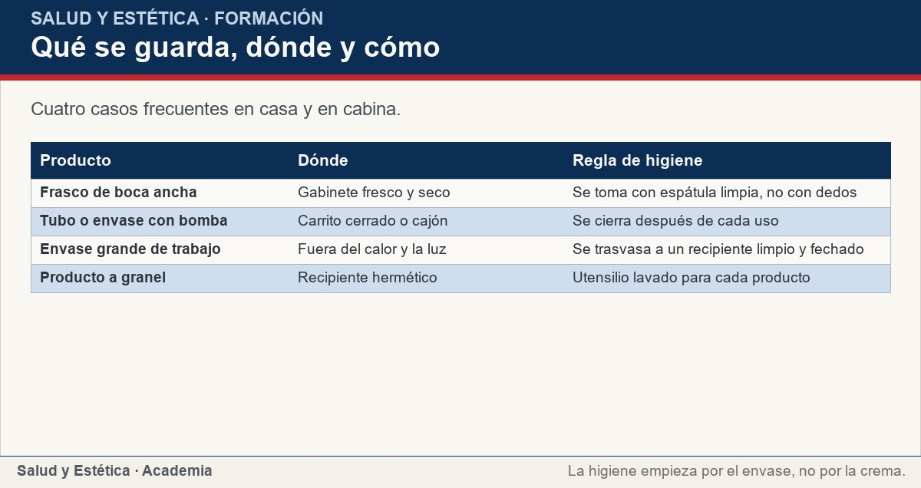
Limpieza del espacio y alcance de la norma sanitaria
Cuatro casos frecuentes en casa y en cabina.
Ver imagen original en el OA
Notes:
Imagen del OA: assets/fig-2-matriz.jpg
Texto alternativo: Qué se guarda, dónde y cómo
Pie: Cuatro casos frecuentes en casa y en cabina.
Enlace: https://saludyestetica.lumbre.lat/object/sye-c05-r01-oa05-conservacion-e-higiene

Slide 24
Rotación y retiro: cuándo un producto deja de usarse · 1 de 2
La rotación se hace con dos datos: qué entró primero y qué se abrió primero. Lo que llegó antes se usa antes; lo que lleva más tiempo abierto se revisa primero. Ayuda fechar el envase al abrirlo, con una etiqueta o un plumón, y guardar el lote junto al producto. Se conservan cerrados, en lugar fresco y seco, lejos de la luz y del calor; no se guardan destapados ni con el aplicador fuera. Y no se rellena un envase viejo con producto nuevo: lo que queda en el fondo se mezcla con lo que entra y se pierde la fecha de ambos.
Conservación e higiene: el producto que se abre también se cuida
24 / 75

Slide 25
Rotación y retiro: cuándo un producto deja de usarse · 2 de 2
Se retira cuando cambia de olor, color o textura, se separa en fases que no vuelven con agitar, aparecen partículas o el envase está dañado. No hace falta un análisis para decidir eso: el cambio se ve y se huele. Si el producto estaba en uso y aparece una molestia en la piel, se suspende y se anota la fecha, igual que en la prueba de introducción. Y si la molestia tiene señales de alarma —rojez que se extiende, piel caliente y dolorosa, hinchazón o fiebre— se busca valoración médica (F-014 – AAD; consultado 2026-10-25).
Conservación e higiene: el producto que se abre también se cuida
25 / 75
Notes:
Continuación de «Rotación y retiro: cuándo un producto deja de usarse» (2 de 2).

Slide 26
Sección
Rotación y retiro: cuándo un producto deja de usarse · Procedimiento: conservar y servir un producto en seis pasos · Paso 1 de 6
Recibe, revisa y fecha
Al entrar un producto, revisa que el envase esté cerrado y que la etiqueta traiga función, modo de uso, advertencias y lote. Escribe la fecha de ingreso en el registro y la de apertura en el envase. Si falta el lote o el modo de uso, no se usa: se devuelve o se pregunta al proveedor.
Conservación e higiene: el producto que se abre también se cuida
26 / 75
Notes:
Recorrido: Procedimiento: conservar y servir un producto en seis pasos
Paso 1 de 6: Recibe, revisa y fecha
Texto del paso: Al entrar un producto, revisa que el envase esté cerrado y que la etiqueta traiga función, modo de uso, advertencias y lote. Escribe la fecha de ingreso en el registro y la de apertura en el envase. Si falta el lote o el modo de uso, no se usa: se devuelve o se pregunta al proveedor.
Enlace: https://saludyestetica.lumbre.lat/object/sye-c05-r01-oa05-conservacion-e-higiene

Slide 27
Sección
Rotación y retiro: cuándo un producto deja de usarse · Procedimiento: conservar y servir un producto en seis pasos · Paso 2 de 6
Elige el lugar y el envase de trabajo
Guarda el producto en un lugar fresco, seco y sin luz directa, lejos del calor y del vapor. Para la cabina, usa un envase pequeño, limpio, seco y con el nombre del producto y su lote. No rellenes encima de lo viejo: vacía, lava, seca y vuelve a llenar.
Conservación e higiene: el producto que se abre también se cuida
27 / 75
Notes:
Recorrido: Procedimiento: conservar y servir un producto en seis pasos
Paso 2 de 6: Elige el lugar y el envase de trabajo
Texto del paso: Guarda el producto en un lugar fresco, seco y sin luz directa, lejos del calor y del vapor. Para la cabina, usa un envase pequeño, limpio, seco y con el nombre del producto y su lote. No rellenes encima de lo viejo: vacía, lava, seca y vuelve a llenar.
Enlace: https://saludyestetica.lumbre.lat/object/sye-c05-r01-oa05-conservacion-e-higiene

Slide 28
Sección
Rotación y retiro: cuándo un producto deja de usarse · Procedimiento: conservar y servir un producto en seis pasos · Paso 3 de 6
Sirve con utensilio exclusivo
Una espátula limpia por producto, o un envase con bomba. Nada de dedos, nada de soplidos, nada de devolver al envase lo que ya salió. La mano que toma el producto se lava antes y se seca; el utensilio se lava al terminar el turno.
Conservación e higiene: el producto que se abre también se cuida
28 / 75
Notes:
Recorrido: Procedimiento: conservar y servir un producto en seis pasos
Paso 3 de 6: Sirve con utensilio exclusivo
Texto del paso: Una espátula limpia por producto, o un envase con bomba. Nada de dedos, nada de soplidos, nada de devolver al envase lo que ya salió. La mano que toma el producto se lava antes y se seca; el utensilio se lava al terminar el turno.
Enlace: https://saludyestetica.lumbre.lat/object/sye-c05-r01-oa05-conservacion-e-higiene

Slide 29
Sección
Rotación y retiro: cuándo un producto deja de usarse · Procedimiento: conservar y servir un producto en seis pasos · Paso 4 de 6
Limpia primero y desinfecta después
Retira lo visible de la superficie y del utensilio, y después aplica el desinfectante que corresponda según su etiqueta. No inventes diluciones ni tiempos: se copian de la etiqueta del producto que estés usando y se anotan en el procedimiento del establecimiento.
Conservación e higiene: el producto que se abre también se cuida
29 / 75
Notes:
Recorrido: Procedimiento: conservar y servir un producto en seis pasos
Paso 4 de 6: Limpia primero y desinfecta después
Texto del paso: Retira lo visible de la superficie y del utensilio, y después aplica el desinfectante que corresponda según su etiqueta. No inventes diluciones ni tiempos: se copian de la etiqueta del producto que estés usando y se anotan en el procedimiento del establecimiento.
Enlace: https://saludyestetica.lumbre.lat/object/sye-c05-r01-oa05-conservacion-e-higiene

Slide 30
Sección
Rotación y retiro: cuándo un producto deja de usarse · Procedimiento: conservar y servir un producto en seis pasos · Paso 5 de 6
Rota con dos fechas
Ordena los envases por fecha de ingreso y por fecha de apertura. Lo que llegó antes se usa antes; lo que lleva más tiempo abierto se revisa primero. Una revisión semanal de olores, colores y texturas detecta lo que la fecha sola no ve.
Conservación e higiene: el producto que se abre también se cuida
30 / 75
Notes:
Recorrido: Procedimiento: conservar y servir un producto en seis pasos
Paso 5 de 6: Rota con dos fechas
Texto del paso: Ordena los envases por fecha de ingreso y por fecha de apertura. Lo que llegó antes se usa antes; lo que lleva más tiempo abierto se revisa primero. Una revisión semanal de olores, colores y texturas detecta lo que la fecha sola no ve.
Enlace: https://saludyestetica.lumbre.lat/object/sye-c05-r01-oa05-conservacion-e-higiene

Slide 31
Sección
Rotación y retiro: cuándo un producto deja de usarse · Procedimiento: conservar y servir un producto en seis pasos · Paso 6 de 6
Retira y deja constancia
Cuando un producto cambia, se separa con una nota de «no usar», se anota la fecha y el motivo, y se decide si se devuelve al proveedor o se desecha. Si el cambio coincidió con una molestia en una persona, se guarda el lote y se registra qué se aplicó y en qué zona.
Conservación e higiene: el producto que se abre también se cuida
31 / 75
Notes:
Recorrido: Procedimiento: conservar y servir un producto en seis pasos
Paso 6 de 6: Retira y deja constancia
Texto del paso: Cuando un producto cambia, se separa con una nota de «no usar», se anota la fecha y el motivo, y se decide si se devuelve al proveedor o se desecha. Si el cambio coincidió con una molestia en una persona, se guarda el lote y se registra qué se aplicó y en qué zona.
Enlace: https://saludyestetica.lumbre.lat/object/sye-c05-r01-oa05-conservacion-e-higiene

Slide 32
Sección · 1 de 2
Rotación y retiro: cuándo un producto deja de usarse · Caso trabajado: la cubeta que se rellenaba cada semana · Paso 1 de 3
Conservación e higiene: el producto que se abre también se cuida
32 / 75
Notes:
Recorrido: Caso trabajado: la cubeta que se rellenaba cada semana
Paso 1 de 3: Los datos del caso
Texto del paso: Caso ficticio, nombre inventado. Renata tiene un salón pequeño. Compra crema de masaje en una cubeta grande y la reparte en frascos de cabina; los rellena cuando se acaban, sin lavarlos. La cubeta está junto al calentador de toallas, los frascos no tienen fecha y la misma espátula sirve para la crema y para el gel. Una clienta reportó comezón y ronchas en la zona donde se aplicó la crema.
Enlace: https://saludyestetica.lumbre.lat/object/sye-c05-r01-oa05-conservacion-e-higiene

Slide 33
Sección · 2 de 2
Los datos del caso
Caso ficticio, nombre inventado. Renata tiene un salón pequeño. Compra crema de masaje en una cubeta grande y la reparte en frascos de cabina; los rellena cuando se acaban, sin lavarlos. La cubeta está junto al calentador de toallas, los frascos no tienen fecha y la misma espátula sirve para la crema y para el gel. Una clienta reportó comezón y ronchas en la zona donde se aplicó la crema.
Conservación e higiene: el producto que se abre también se cuida
33 / 75
Notes:
Continuación de «Sección» (2 de 2).

Slide 34
Sección · 1 de 2
Rotación y retiro: cuándo un producto deja de usarse · Caso trabajado: la cubeta que se rellenaba cada semana · Paso 2 de 3
Conservación e higiene: el producto que se abre también se cuida
34 / 75
Notes:
Recorrido: Caso trabajado: la cubeta que se rellenaba cada semana
Paso 2 de 3: Qué encontró al revisar
Texto del paso: No había una sola causa que se pudiera señalar con certeza, y ése fue el primer hallazgo: sin fechas ni lote no se podía reconstruir qué producto se usó. Había tres prácticas de riesgo claras: rellenar sin lavar, compartir espátula y guardar junto al calor. Renata no necesitó un laboratorio para verlas; necesitó abrir el gabinete y mirar.
Enlace: https://saludyestetica.lumbre.lat/object/sye-c05-r01-oa05-conservacion-e-higiene

Slide 35
Sección · 2 de 2
Qué encontró al revisar
No había una sola causa que se pudiera señalar con certeza, y ése fue el primer hallazgo: sin fechas ni lote no se podía reconstruir qué producto se usó. Había tres prácticas de riesgo claras: rellenar sin lavar, compartir espátula y guardar junto al calor. Renata no necesitó un laboratorio para verlas; necesitó abrir el gabinete y mirar.
Conservación e higiene: el producto que se abre también se cuida
35 / 75
Notes:
Continuación de «Sección» (2 de 2).

Slide 36
Sección · 1 de 2
Rotación y retiro: cuándo un producto deja de usarse · Caso trabajado: la cubeta que se rellenaba cada semana · Paso 3 de 3
Conservación e higiene: el producto que se abre también se cuida
36 / 75
Notes:
Recorrido: Caso trabajado: la cubeta que se rellenaba cada semana
Paso 3 de 3: Qué cambió
Texto del paso: Escribió un procedimiento de una página: fecha de apertura en cada envase, una espátula por producto, frascos lavados y secos antes de rellenar, cubeta en un armario fresco y revisión semanal. Guardó el lote de la crema y anotó la fecha del reporte. No prometió que no volvería a pasar; prometió poder decir qué se aplicó, cuándo y de qué lote salió.
Enlace: https://saludyestetica.lumbre.lat/object/sye-c05-r01-oa05-conservacion-e-higiene

Slide 37
Sección · 2 de 2
Qué cambió
Escribió un procedimiento de una página: fecha de apertura en cada envase, una espátula por producto, frascos lavados y secos antes de rellenar, cubeta en un armario fresco y revisión semanal. Guardó el lote de la crema y anotó la fecha del reporte. No prometió que no volvería a pasar; prometió poder decir qué se aplicó, cuándo y de qué lote salió.
Conservación e higiene: el producto que se abre también se cuida
37 / 75
Notes:
Continuación de «Sección» (2 de 2).

Slide 38
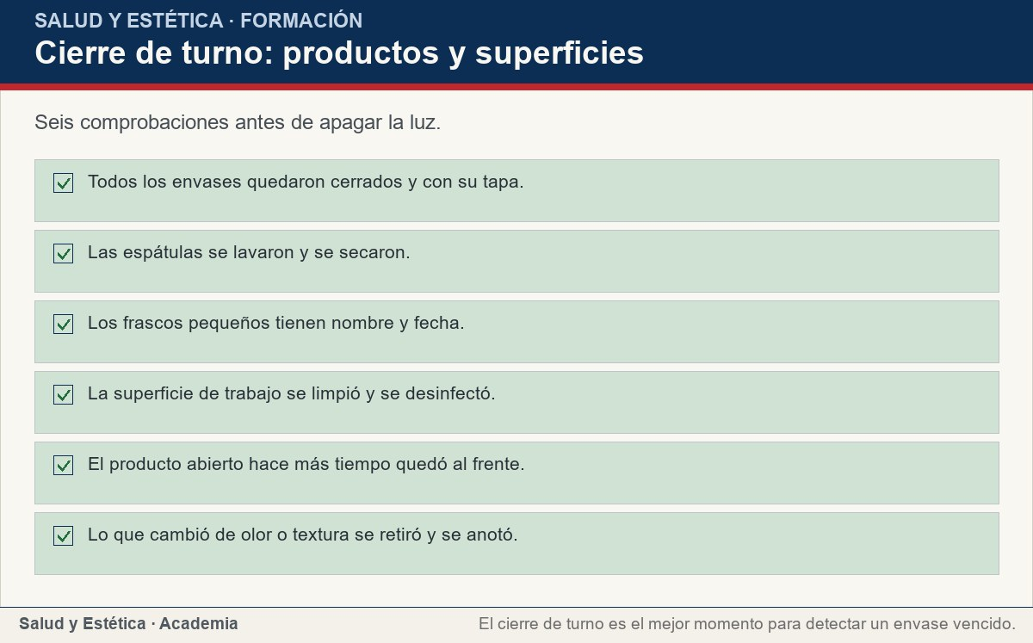
Rotación y retiro: cuándo un producto deja de usarse
Seis comprobaciones antes de apagar la luz.
Ver imagen original en el OA
Notes:
Imagen del OA: assets/fig-3-checklist.jpg
Texto alternativo: Cierre de turno: productos y superficies
Pie: Seis comprobaciones antes de apagar la luz.
Enlace: https://saludyestetica.lumbre.lat/object/sye-c05-r01-oa05-conservacion-e-higiene

Slide 39
Errores frecuentes · 1 de 2
•
Rellenar el envase pequeño sin lavarlo. El producto viejo se mezcla con el nuevo, se pierde la fecha de ambos y el envase acumula residuo. Se vacía, se lava, se seca y se vuelve a llenar.
•
Guardar todo en el baño o junto al calor. El vapor y los cambios de temperatura aceleran el deterioro. El lugar fresco, seco y sin luz directa es parte de la conservación, no un detalle de orden.
•
Usar una espátula para varios productos. Es la forma más silenciosa de contaminación cruzada. Una espátula por producto, lavada y seca al final del turno.
Conservación e higiene: el producto que se abre también se cuida
39 / 75

Slide 40
Errores frecuentes · 2 de 2
•
Confundir «no huele mal» con «está bien». La separación de fases, el cambio de color y las partículas también son señales. Se revisa el aspecto y la textura, no sólo el olor.
•
Citar la NOM-045 como si fuera el reglamento del salón. Su campo son las instituciones que prestan servicios médicos. Un salón sin atención médica queda fuera; uno que realiza actos médicos entra. Se dice con precisión.
Conservación e higiene: el producto que se abre también se cuida
40 / 75
Notes:
Continuación de «Errores frecuentes» (2 de 2).

Slide 41
Criterios para decidir · 1 de 4
1.
Fecha el envase al abrirlo y anota su lote; sin esos datos no hay rastreo.
2.
Guarda cerrado, fresco, seco y sin luz directa; lejos del calor y del vapor.
3.
Sirve con utensilio limpio y exclusivo; nunca con dedos ni devolviendo lo que ya salió.
4.
Rota por fecha de ingreso y de apertura; lo abierto primero se revisa primero.
Conservación e higiene: el producto que se abre también se cuida
41 / 75

Slide 42
Criterios para decidir · 2 de 4
5.
Si cambia el olor, el color o la textura, retira el producto y anótalo.
6.
Si hay atención médica en el establecimiento, aplica la norma sanitaria correspondiente; si no, escribe tu propio procedimiento.
Conservación e higiene: el producto que se abre también se cuida
42 / 75
Notes:
Continuación de «Criterios para decidir» (2 de 4).

Slide 43
Criterios para decidir · 3 de 4
Límites y escalamiento
Suspende el producto y busca valoración profesional si tras un servicio aparece rojez que se extiende, piel caliente y dolorosa, hinchazón de párpados o labios, ampollas, fiebre o una herida que no cierra. La dermatología describe la piel roja, hinchada, caliente y dolorosa como un cuadro de atención médica inmediata (F-014 – AAD; consultado 2026-10-25); aquí no se clasifica.
Conservación e higiene: el producto que se abre también se cuida
43 / 75
Notes:
Continuación de «Criterios para decidir» (3 de 4).

Slide 44
Criterios para decidir · 4 de 4
En el establecimiento se detiene el siguiente paso, se guarda el envase con su lote y se registra qué se aplicó, dónde y a qué hora. Si el lugar presta servicios de atención médica, la norma mexicana de infecciones asociadas marca obligaciones que no aplican a un salón que sólo usa cosméticos (F-018 – NOM-045-SSA2-2005, punto 1.2). Ante una urgencia de riesgo vital se acude de inmediato a emergencias.
No diagnostica, no indica tratamientos y no sustituye una consulta.
Conservación e higiene: el producto que se abre también se cuida
44 / 75
Notes:
Continuación de «Criterios para decidir» (4 de 4).

Slide 45
Actividad 1 · Opción múltiple
Sección: Comprueba lo que aprendiste
¿Cuál es la referencia válida para saber cuánto tiempo y cómo se conserva un cosmético?
A) Un plazo general de seis meses para todos los productos.
B) La etiqueta o la información del producto concreto.
C) La fecha en que lo compraste, aunque nunca lo hayas abierto.
D) El olor, que siempre avisa antes que cualquier fecha.
Conservación e higiene: el producto que se abre también se cuida
45 / 75
Notes:
Solución: B) La etiqueta o la información del producto concreto.
Explicación: No hay un plazo universal. La fecha y las condiciones las declara el fabricante para su producto; si faltan, se preguntan a él o al proveedor.
Evidencia: NOM-141-SSA1/SCFI-2012: información sanitaria y comercial, instrucciones y advertencias en la etiqueta (F-004).
Enlace al OA: https://saludyestetica.lumbre.lat/object/sye-c05-r01-oa05-conservacion-e-higiene

Slide 46
Actividad 2 · Opción múltiple
Sección: Comprueba lo que aprendiste
En un salón se rellena el frasco de cabina sin lavarlo. ¿Cuál es el problema principal?
A) Que el envase se ve desgastado.
B) Que se mezcla producto viejo con nuevo y se pierde la fecha de ambos.
C) Que el producto nuevo rinde menos.
D) Que cambia el color de la etiqueta.
Conservación e higiene: el producto que se abre también se cuida
46 / 75
Notes:
Solución: B) Que se mezcla producto viejo con nuevo y se pierde la fecha de ambos.
Explicación: Rellenar encima deja residuo, mezcla dos fechas y borra la trazabilidad. Se vacía, se lava, se seca y se vuelve a llenar.
Evidencia: Práctica de conservación e higiene de esta lección; el lote y la fecha son los datos que permiten rastrear.
Enlace al OA: https://saludyestetica.lumbre.lat/object/sye-c05-r01-oa05-conservacion-e-higiene

Slide 47
Actividad 3 · Verdadero o falso
Sección: Comprueba lo que aprendiste
La NOM-045-SSA2-2005 es el reglamento de higiene obligatorio para cualquier salón de belleza.
A) Verdadero
B) Falso
Conservación e higiene: el producto que se abre también se cuida
47 / 75
Notes:
Solución: Falso
Explicación: Su campo son las instituciones que prestan servicios médicos. Un salón que sólo aplica cosméticos queda fuera; uno que realiza actos médicos entra.
Evidencia: NOM-045-SSA2-2005, punto 1.2 (F-018): observancia obligatoria en instituciones que prestan servicios médicos.
Enlace al OA: https://saludyestetica.lumbre.lat/object/sye-c05-r01-oa05-conservacion-e-higiene

Slide 48
Actividad 4 · Verdadero o falso
Sección: Comprueba lo que aprendiste
Se puede vender a granel cualquier cosmético si el recipiente está limpio.
A) Verdadero
B) Falso
Conservación e higiene: el producto que se abre también se cuida
48 / 75
Notes:
Solución: Falso
Explicación: Hay productos que no pueden venderse a granel: tintes, permanentes, alaciadores, decolorantes, depilatorios y tratamientos con ciertos activos. Los demás exigen envase hermético y utensilio limpio.
Evidencia: RCSPS, artículos 193 y 194 (F-006).
Enlace al OA: https://saludyestetica.lumbre.lat/object/sye-c05-r01-oa05-conservacion-e-higiene

Slide 49
Actividad 5 · Relacionar · 1 de 2
Sección: Comprueba lo que aprendiste
Relaciona cada situación con la práctica que le corresponde.
Columna A
1. Frasco de boca ancha
2. Frasco de cabina vacío
3. Cubeta junto al calentador
4. Producto con olor distinto
5. Venta a granel de un tinte
Columna B
A) Lavar, secar y volver a llenar
Conservación e higiene: el producto que se abre también se cuida
49 / 75
Notes:
Solución: Frasco de boca ancha → Espátula limpia y exclusiva
Frasco de cabina vacío → Lavar, secar y volver a llenar
Cubeta junto al calentador → Mover a lugar fresco y seco
Producto con olor distinto → Retirar y anotar la fecha
Venta a granel de un tinte → No se puede vender a granel
Evidencia: Cada situación tiene una respuesta de conservación o de higiene, no una intuición.
Enlace al OA: https://saludyestetica.lumbre.lat/object/sye-c05-r01-oa05-conservacion-e-higiene

Slide 50
Actividad 5 · Relacionar · 2 de 2
B) Mover a lugar fresco y seco
C) Retirar y anotar la fecha
D) No se puede vender a granel
E) Espátula limpia y exclusiva
Conservación e higiene: el producto que se abre también se cuida
50 / 75
Notes:
Continuación de «Actividad 5 · Relacionar» (2 de 2).

Slide 51
Actividad 6 · Completar la frase
Sección: Comprueba lo que aprendiste
El primer paso de la limpieza es retirar la ___ visible; después se ___ lo que corresponda. Los tiempos y las concentraciones se copian de la ___ del producto.
Conservación e higiene: el producto que se abre también se cuida
51 / 75
Notes:
Solución: suciedad · desinfecta · etiqueta
Explicación: Limpiar y desinfectar son pasos distintos, y el producto de limpieza manda con su etiqueta: aquí no se fijan tiempos ni concentraciones.
Evidencia: CDC, definiciones de limpieza y desinfección (F-015).
Enlace al OA: https://saludyestetica.lumbre.lat/object/sye-c05-r01-oa05-conservacion-e-higiene

Slide 52
Actividad 7 · Clasificar · 1 de 2
Sección: Comprueba lo que aprendiste
Clasifica cada acción según el momento del recorrido del producto.
Categorías
• Al recibir
• Al servir
• Al retirar
1. Anotar el lote y la fecha de apertura
2. Usar una espátula limpia por producto
Conservación e higiene: el producto que se abre también se cuida
52 / 75
Notes:
Solución: 1. Anotar el lote y la fecha de apertura → Al recibir
2. Usar una espátula limpia por producto → Al servir
3. Separar el envase que cambió de olor → Al retirar
4. Revisar que la etiqueta traiga modo de uso → Al recibir
5. Cerrar el envase después de cada uso → Al servir
6. Anotar la fecha y el motivo de la salida → Al retirar
Evidencia: Recibir, servir y retirar son tres momentos con acciones verificables.
Enlace al OA: https://saludyestetica.lumbre.lat/object/sye-c05-r01-oa05-conservacion-e-higiene

Slide 53
Actividad 7 · Clasificar · 2 de 2
3. Separar el envase que cambió de olor
4. Revisar que la etiqueta traiga modo de uso
5. Cerrar el envase después de cada uso
6. Anotar la fecha y el motivo de la salida
Clasifica cada elemento en una de las categorías.
Conservación e higiene: el producto que se abre también se cuida
53 / 75
Notes:
Continuación de «Actividad 7 · Clasificar» (2 de 2).

Slide 54
Actividad 8 · Detective de errores
Sección: Comprueba lo que aprendiste
Marca la línea que contradice la conservación correcta.
A) Fecha el envase el día que lo abres y guarda su lote.
B) Lava y seca el frasco pequeño antes de volver a llenarlo.
C) Si el producto cambió de olor, agítalo y sigue usándolo.
D) Rota los envases por fecha de ingreso y de apertura.
E) Guarda los productos lejos del calor y de la luz directa.
Conservación e higiene: el producto que se abre también se cuida
54 / 75
Notes:
Solución: C) Si el producto cambió de olor, agítalo y sigue usándolo.
Explicación: Un cambio de olor es señal de retiro, no algo que se corrija agitando. Se separa el envase, se anota la fecha y se decide si se devuelve o se desecha.
Evidencia: Criterio de retiro de la lección y trazabilidad por lote (F-004).
Enlace al OA: https://saludyestetica.lumbre.lat/object/sye-c05-r01-oa05-conservacion-e-higiene

Slide 55
Revisión rápida · 1 de 2
Criterio de avance
Se considera superado con al menos 70% de acierto agregado en las actividades cubiertas.
Actividades cubiertas
• Opción múltiple · sye-c05-r01-oa05-conservacion-e-h-ex01
• Opción múltiple · sye-c05-r01-oa05-conservacion-e-h-ex02
• Verdadero o falso · sye-c05-r01-oa05-conservacion-e-h-ex03
• Verdadero o falso · sye-c05-r01-oa05-conservacion-e-h-ex04
• Relacionar · sye-c05-r01-oa05-conservacion-e-h-ex05
Conservación e higiene: el producto que se abre también se cuida
55 / 75
Notes:
Compuerta de avance: Revisión rápida
Umbral declarado: 70%.
No se incluyen puntuaciones de ninguna sesión ni respuestas personales.
Enlace: https://saludyestetica.lumbre.lat/object/sye-c05-r01-oa05-conservacion-e-higiene

Slide 56
Revisión rápida · 2 de 2
• Completar la frase · sye-c05-r01-oa05-conservacion-e-h-ex06
• Clasificar · sye-c05-r01-oa05-conservacion-e-h-ex07
• Detective de errores · sye-c05-r01-oa05-conservacion-e-h-ex08
Al superar: Sabes guardar, servir, rotar y retirar un producto, y distingues lo que exige la etiqueta de lo que decide tu establecimiento.
Si aún no se alcanza: Vuelve al procedimiento de seis pasos y a la matriz de envases; después revisa un gabinete real y anota qué falta fechar, lavar o retirar.
Conservación e higiene: el producto que se abre también se cuida
56 / 75
Notes:
Continuación de «Revisión rápida» (2 de 2).

Slide 57
Actividad 9 · Reflexión
Sección: Comprueba lo que aprendiste
Abre el lugar donde guardas tus productos y elige el envase que lleva más tiempo abierto. Anota su lote, la fecha en que crees que lo abriste y si cambió de olor, color o textura. Si no puedes responder, ese envase es el primero que se revisa.
Pregunta abierta · las respuestas personales no se incluyen en esta exportación.
Conservación e higiene: el producto que se abre también se cuida
57 / 75
Notes:
Reflexión del OA: Abre el lugar donde guardas tus productos y elige el envase que lleva más tiempo abierto. Anota su lote, la fecha en que crees que lo abriste y si cambió de olor, color o textura. Si no puedes responder, ese envase es el primero que se revisa.
No se exportan respuestas personales.
Enlace: https://saludyestetica.lumbre.lat/object/sye-c05-r01-oa05-conservacion-e-higiene

Slide 58
Juegos · Memoria de conservación
Cara A | Cara B
Qué se fecha | El envase, el día que se abre, con su lote
Dónde se guarda | Fresco, seco, cerrado y sin luz directa
Cómo se sirve | Con utensilio limpio y exclusivo, nunca con dedos
Cómo se rota | Lo que llegó antes y lleva más abierto se revisa primero
Cuándo se retira | Si cambia olor, color, textura o el envase se daña
Conservación e higiene: el producto que se abre también se cuida
58 / 75
Notes:
Tabla del OA: Juegos · Memoria de conservación
Enlace: https://saludyestetica.lumbre.lat/object/sye-c05-r01-oa05-conservacion-e-higiene

Slide 59
Juegos · Memoria de conservación · Cómo practicar
Este es el contenido estático del juego. Para emparejar las cartas y practicar la interacción, abre el OA.
Abrir el juego en el OA
Conservación e higiene: el producto que se abre también se cuida
59 / 75
Notes:
Juego de memoria: Juegos · Memoria de conservación
Enlace: https://saludyestetica.lumbre.lat/object/sye-c05-r01-oa05-conservacion-e-higiene

Slide 60
Juegos · Tarjetas para guardar y servir · Tarjeta 1 de 4
Pregunta
¿Existe un plazo único de caducidad después de abrir?
Conservación e higiene: el producto que se abre también se cuida
60 / 75
Notes:
Anverso: ¿Existe un plazo único de caducidad después de abrir?
Reverso: No. La fecha y las condiciones las declara el fabricante para su producto; si no están en la etiqueta, se preguntan antes de suponer.
Enlace: https://saludyestetica.lumbre.lat/object/sye-c05-r01-oa05-conservacion-e-higiene

Slide 61
Juegos · Tarjetas para guardar y servir · Tarjeta 1 de 4 · Respuesta
Respuesta
No. La fecha y las condiciones las declara el fabricante para su producto; si no están en la etiqueta, se preguntan antes de suponer.
Conservación e higiene: el producto que se abre también se cuida
61 / 75
Notes:
Respuesta de la tarjeta 1.

Slide 62
Juegos · Tarjetas para guardar y servir · Tarjeta 2 de 4
Pregunta
¿Qué diferencia hay entre limpiar y desinfectar?
Conservación e higiene: el producto que se abre también se cuida
62 / 75
Notes:
Anverso: ¿Qué diferencia hay entre limpiar y desinfectar?
Reverso: Limpiar retira la suciedad visible; desinfectar elimina muchos o todos los microorganismos patógenos, salvo las esporas. Primero se limpia y después se desinfecta.
Enlace: https://saludyestetica.lumbre.lat/object/sye-c05-r01-oa05-conservacion-e-higiene

Slide 63
Juegos · Tarjetas para guardar y servir · Tarjeta 2 de 4 · Respuesta
Respuesta
Limpiar retira la suciedad visible; desinfectar elimina muchos o todos los microorganismos patógenos, salvo las esporas. Primero se limpia y después se desinfecta.
Conservación e higiene: el producto que se abre también se cuida
63 / 75
Notes:
Respuesta de la tarjeta 2.

Slide 64
Juegos · Tarjetas para guardar y servir · Tarjeta 3 de 4
Pregunta
¿Qué productos no pueden venderse a granel?
Conservación e higiene: el producto que se abre también se cuida
64 / 75
Notes:
Anverso: ¿Qué productos no pueden venderse a granel?
Reverso: Tintes, permanentes, alaciadores, decolorantes, depilatorios y tratamientos con vitaminas, proteínas, lecitina, hidroquinona o liposomas, entre otros. Los demás exigen envase hermético y utensilio limpio.
Enlace: https://saludyestetica.lumbre.lat/object/sye-c05-r01-oa05-conservacion-e-higiene

Slide 65
Juegos · Tarjetas para guardar y servir · Tarjeta 3 de 4 · Respuesta
Respuesta
Tintes, permanentes, alaciadores, decolorantes, depilatorios y tratamientos con vitaminas, proteínas, lecitina, hidroquinona o liposomas, entre otros. Los demás exigen envase hermético y utensilio limpio.
Conservación e higiene: el producto que se abre también se cuida
65 / 75
Notes:
Respuesta de la tarjeta 3.

Slide 66
Juegos · Tarjetas para guardar y servir · Tarjeta 4 de 4
Pregunta
¿Cuándo se retira un producto?
Conservación e higiene: el producto que se abre también se cuida
66 / 75
Notes:
Anverso: ¿Cuándo se retira un producto?
Reverso: Cuando cambia de olor, color o textura, se separa en fases, aparecen partículas o el envase está dañado. Se anota la fecha y el motivo.
Enlace: https://saludyestetica.lumbre.lat/object/sye-c05-r01-oa05-conservacion-e-higiene

Slide 67
Juegos · Tarjetas para guardar y servir · Tarjeta 4 de 4 · Respuesta
Respuesta
Cuando cambia de olor, color o textura, se separa en fases, aparecen partículas o el envase está dañado. Se anota la fecha y el motivo.
Conservación e higiene: el producto que se abre también se cuida
67 / 75
Notes:
Respuesta de la tarjeta 4.

Slide 68
Para dominar este tema · 1 de 2
Conservar es parte de usar. Fecha el envase al abrirlo, guarda su lote, mantenlo cerrado en un lugar fresco y seco, sírvelo con utensilio limpio y exclusivo y revisa antes lo más antiguo. Si cambia de olor, color o textura, retíralo y anótalo; si aparece una molestia con señales de alarma, busca valoración.
Hoy puedes fechar el envase abierto más antiguo y anotar dónde se guarda y quién lo repone. El siguiente paso es la lección de comparación: ya sabes conservar lo que tienes; ahora toca decidir qué comprar y por qué.
Conservación e higiene: el producto que se abre también se cuida
68 / 75

Slide 69
Para dominar este tema · 2 de 2
Esta lección describe prácticas y obligaciones según la fuente indicada en cada afirmación; los requisitos sanitarios de un establecimiento dependen de su municipio o alcaldía y de su entidad federativa. Nada de este curso sustituye la valoración de un profesional de la salud.
Conservación e higiene: el producto que se abre también se cuida
69 / 75
Notes:
Continuación de «Para dominar este tema» (2 de 2).

Slide 70
Fuentes y estado de revisión · 1 de 6
Fuentes consultadas:
F-004 · NOM-141-SSA1/SCFI-2012, «Etiquetado para productos cosméticos preenvasados. Etiquetado sanitario y comercial». · https://dof.gob.mx/nota_detalle_popup.php?codigo=5269348 · consulta: 2026-10-25 · alcance: Capa B, federal, de observancia obligatoria. Información sanitaria y comercial, instrucciones o modo de uso (5.1.8), lote (5.1.7), declaraciones prohibidas (5.1.9) y leyendas precautorias (5.3.7). No fija concentraciones ni tiempos de desinfección.
Conservación e higiene: el producto que se abre también se cuida
70 / 75

Slide 71
Fuentes y estado de revisión · 2 de 6
F-005 · NOM-259-SSA1-2022, «Productos y servicios. Buenas prácticas de fabricación en productos cosméticos». · https://dof.gob.mx/nota_detalle_popup.php?codigo=5657034 · consulta: 2026-10-25 · alcance: Capa B, federal. Puntos 1.1 y 1.2: requisitos mínimos de buenas prácticas para el proceso e importación de cosméticos; obliga a los establecimientos dedicados al proceso o importación. Quien sólo aplica un producto industrial no es fabricante.
Conservación e higiene: el producto que se abre también se cuida
71 / 75
Notes:
Continuación de «Fuentes y estado de revisión» (2 de 6).

Slide 72
Fuentes y estado de revisión · 3 de 6
F-006 · Reglamento de Control Sanitario de Productos y Servicios (RCSPS), artículos 188 a 194, y Acuerdo de sustancias prohibidas y restringidas (DOF 21-05-2010). · consulta: 2026-10-25 · alcance: Capa B, federal. Art. 188: el fabricante responde de la calidad sanitaria; art. 193: productos que no pueden venderse a granel; art. 194: envase hermético y utensilios lavados por producto en la venta a granel. El RCSPS de 1999 usa «perfumería y belleza»; la LGS vigente dice «cosméticos».
Conservación e higiene: el producto que se abre también se cuida
72 / 75
Notes:
Continuación de «Fuentes y estado de revisión» (3 de 6).

Slide 73
Fuentes y estado de revisión · 4 de 6
F-015 · CDC, Infection Control: definiciones de limpieza, desinfección y esterilización, y clasificación de dispositivos. · https://www.cdc.gov/infection-control/hcp/disinfection-sterilization/introduction-methods-definition-of-terms.html · consulta: 2026-10-25 · alcance: Capa A, internacional. Limpiar retira la suciedad visible; desinfectar elimina muchos o todos los microorganismos patógenos salvo esporas; esterilizar destruye toda forma de vida microbiana. No se citan tiempos ni concentraciones.
Conservación e higiene: el producto que se abre también se cuida
73 / 75
Notes:
Continuación de «Fuentes y estado de revisión» (4 de 6).

Slide 74
Fuentes y estado de revisión · 5 de 6
F-017 · CDC/MMWR, «Notes from the Field: Nontuberculous Mycobacteria Infections After Cosmetic Surgery Procedures in Florida — Nine States, 2022–2023». · https://www.cdc.gov/mmwr/volumes/73/wr/mm7303a4.htm · consulta: 2026-10-25 · alcance: Capa A, internacional (vigilancia epidemiológica de EE. UU.). Detectó fallas de limpieza ambiental, equipo de protección y desinfección en el reprocesamiento de dispositivos. Es una clínica de procedimientos quirúrgicos, no un salón de belleza.
Conservación e higiene: el producto que se abre también se cuida
74 / 75
Notes:
Continuación de «Fuentes y estado de revisión» (5 de 6).

Slide 75
Fuentes y estado de revisión · 6 de 6
F-018 · NOM-045-SSA2-2005, «Para la vigilancia epidemiológica, prevención y control de las infecciones nosocomiales». · consulta: 2026-10-25 · alcance: Capa B, federal, con alcance limitado: obliga a las instituciones de atención que prestan servicios médicos (punto 1.2). Un establecimiento de estética sin atención médica queda fuera de su campo de aplicación. Norma en revisión por un proyecto de sustitución.
Estado de revisión: Revisión editorial, 2026-10-25. Revisión por profesional sanitario: no realizada, pendiente.
Conservación e higiene: el producto que se abre también se cuida
75 / 75
Notes:
Continuación de «Fuentes y estado de revisión» (6 de 6).

